Slide 1
SNMP
SNMP(Simple Network Management Protocol 简单计算机网络管理协议)；
SNMP是应用层协议，是TCP/IP协议族的一部分,它通过用户数据报协议（UDP）来操作,它在UDP、IP及有关的专网（如：Ethernet,FDDI,X.25）之上实现；
在长达10年(1990年-1999年)的发展过程中，产生了SNMPv1、SNMPv2、SNMPv3三个不同的版本和一系列RFC文件。

Slide 2
SMI
SMI（Structure of Management Information）管理信息结构
用于管理TCP/IP网络的MIB中可用的信息的语法和类型；
管理信息结构提供了以下的定义标准：定义了MIB的层次结构；提供了定义管理对象的语法结构；规定了对象值的编码方法。

Slide 3
MIB
MIB(Management Information Base);
在基于TCP/IP系统管理中,包含有关被管理资源以及元素信息的数据库，这个数据库被称为管理信息库；
管理信息库用户保存网络管理信息，其层次树结构表示管理和控制关系、提供结构化的信息组织技术和提供了对象命名机制。

Slide 4
BER
BER(Basic Encoding Rules),基本编码规则。
是转换文本ASN.1语法到机读代码的算法。
BER传输语法的格式是TLV三元组 <标签Tag，长度 Length，值Value>。TLV每个域都是一系列八位位组，对于构造结构，其中V还可以是TLV三元组。

Slide 5
RMON
RMON(Remote Monitoring)远程监控通常用于收集网络中某个子网的流量数据，用于性能管理；
RMON系统采用客户机/服务器工作模式，包括RMON管理器和RMON代理。
RMON管理器与RMON代理之间使用SNMP通讯。

Slide 6
ASN.1
ASN.1(Abstract Syntax Notation One)抽象语法表示；
是一种独立于硬件结构的高级语言，提供对数据进行表示与编码的数据结构；
ASN.1语法可以用来描述各种类型的数据；
ASN.1编码可以用来规范数据传输过程，解决异构网络对数据理解上的二义性问题。

Slide 7
VACM
VACM(View-based Access Control Model)基于视图的访问控制模型;
P118 组、安全级别、上下文、MIB视图、视图家族、访问策略

Slide 8
USM
USM，User-based Security Model,基于用户的安全模型；
针对SNMPv1与SNMPv2在安全方面的不足而提出；
设计USM时，下述这些典型的安全问题必须得到解决: 信息修改(数据完整性)， 伪装(数据源验证)， 信息泄漏(数据机密性)， 消息流改变(消息时间序列化)

Slide 9
Community
用于设置管理器对代理的访问权限
同一团体的管理进程可以访问代理
是一个用明文传输的字符串
SNMP定义为传输层协议，同时SNMP实体向管理应用程序提供服务。F
SNMP是管理站和代理之间的计算机网络管理通信协议。T
SNMP协议中代理向管理站主动发送的PDU只有TRAP PDU。T
TCP/IP参考模型只包括TCP与IP这两种网络协议。F
实数值的编码中只有字符编码。F
实数值的字符编码中只使用ASCII字符 编码。F
无线局域网的介质访问控制的方法是CSMA/CD。T

Slide 10
ASN.1中的构造类型SEQUENCE OF，序列中的各项都属于同一类型。T
ASN.1中的数据类型INTEGER，即整数类型，没有位数的限制，可以是任意大小的整数。T
RMON1不支持令牌环网的监控。T
RMON1可以监控应用层与数据链路层。F
RMON1扩展支持广域网的监控F
SNMP++开发包中类Ctarget和Utarget都是有SnmpTarget派生的，所以Snmp类的get()或get_next()函数的管理代理参数可以使用Ctarget类型，也可以使Utarget类型。F
SNMPv2的通告操作（InformRequest）是SNMP管理器向其它管理器发送，不需要SNMP管理器返回响应的网管操作。F
SNMPv2消息中团体名用于设置管理器对代理的访问权限。T
SNMPv3架构中，默认的访问控制模式是基于任务的发问控制模型（TACM）。F

Slide 11
TCP/IP参考模型只包括TCP与IP这两种网络协议 F
SNMPv3架构中，默认的访问控制模式是基于角色的访问控制模型（RACM）。 F
SNMPv2消息中团体名用于设置管理器对代理的访问权限 T
SNMPv2的通告操作（InformRequest）是SNMP管理器向其它管理器发送，需要SNMP管理器返回响应的网管操作。 T
实数值的字符编码中只使用ASCII字符编码。F
SNMPv2的通告操作（InformRequest）是SNMP管理器向其它管理器发送，不需要SNMP管理器返回响应的网管操作。F
ASN.1中的NULL的BER编码是0500H。T
SNMPv3架构中，默认的访问控制模式是基于任务的发问控制模型（TACM）。F
RMON1不支持令牌环网的监控。T
ASN.1中的数据类型INTEGER，即整数类型，没有位数的限制，可以是任意大小的整数。T
RMON1可以监控应用层与数据链路层。F

Slide 12
SNMPv1的普通消息与Trap消息，SNMP头部相同，PDU部分不相同的是 请求标识符
SNMPv3的USM模型由 RFC3414 定义
SNMP++开发包是对WinSNMP API的封装
在TCP协议状态转换过程中，客户端在SYN_SENT状态下可以转换到ESTABLISHED状态
SNMPv2增加的管理站之间的机制是分布式网络管理所需要的功能特征
SNMPv3可使用的加密算法是 DES
在IPV4地址中，A类私有地址的编址范围是10.0.0.0-10.255.255.255
在网络管理功能域中，用于测试网络运行性能指标的是性能管理
在ASN.1的数据类型分类中由已知类型定义的新类型是标签类型
在网络管理信息模型中，定义管理信息的表示语法的是NMS

Slide 13
管理系统的每个节点都包含一组与管理有关的软件，称为网络管理实体
SNMP 协议支持的服务原语中，提供扫描MIB树和连续检索数据方法的是 GetNext
SNMPv2增加的管理站之间的机制是分布式网络管理所需要的功能特征。
假设有一个LAN，每15分钟轮询所有被管理设备一次，管理报文的处理时间是100ms（毫秒），网络延迟为1ms，则管理站最多可支持的
设备数约是 9000
在以下几种数据类型中，属于构造类型的是ENUMERATED
在某些情况下，支持TCP/IP和SNMP的设备也使用委托代理，其目的是减少被代理与管理站之间的交互过程
在SNMPv1中定义管理信息结构，即规定管理对象的语法和语义RFC1155
在TCP/IP协议簇中，保证端系统之间可靠地发送和接收数据，并给应用进程提供访问端口的是TCP协议
在网络管理标准中，通常把传输层以上的协议都称为应用层协议。
计算机中的信息只能由授权访问权限的用户读取，这是网络安全的保密性
管理代理的应答报文格式是GetResponse

Slide 14
关于网管系统的描述正确的是
网管系统是实现网络管理功能软件与硬件系统
网管系统只包括运行在管理工作站中的管理进程
网管系统只能监控单个网络设备而不是整个网络
网管系统都不需要特定的网络管理协议的支持
^{SNMPv3引擎中，负责消息的发送与接收的模块是分配器模块}
在以下几个RMON1 MIB组中，提供基于两台主机的监控信息的是Matrix
SNMP的对象是用抽象化方法定义的，这种定义说明管理对象的类型、组成；值的范围以及与其他对象的关系。
关于TCP/IP参考模型的描述中，正确的是
A TCP/IP参考模型在TCP/IP协议的基础上发展起来
B TCP/IP参考模型采用的是由7层构成的分层结构
C TCP/IP参考模型只包括TCP与IP这两种网络协议
D TCP/IP参考模型是由ISO制定的网络体系结构模型

Slide 15
对于普通SNMP请求，SNMP代理使用的熟知（Wellknown）端口是161
使用BER编码，十进制整数15的编码是02010FH
当代理收到一个GETNEXT请求时，如果有一个值不可或不能提供，则返回该实例的下个值
在SNMPv2中，对计量器正确的叙述是
Gauge32的最大值可以设置为小于232的任意正整数
计量器达到最大值后保持不变
Gauge32只有达到232-1后才会自动减少
Gauge32的最大值总是232-1
网络管理软件包括管理专用软件、管理支持软件和用户接口软件
管理系统的每个节点都包含一组与管理有关的软件，称为网络管理实体
SNMP协议支持的服务原语中GetNext 提供扫描MIB树和连续检索数据方法
在ASN.1子类型的描述中，值区间这种方法只能应用于整数和实数类型
INIT不属于SNMP协议的基本操作
几种SNMPv1 PDU具有相同格式的是GetRequestPDU，GetNextRequestPDU，SetRequestPDU

Slide 16
SNMPv1的操作中，如果要删除表中的行，行的所有者发出SetRequest PDU，把行的状态对象置为invalid
在SNMP中补充RMON的目标
远程网络监视（Remote Network Monitoring RMON）是对SNMP标准的重要补充，是简单网络管理向互联网管理过渡的重要步骤。
RMON定义了远程网络监视的管理信息库以及SNMP管理站与远程监视器之间的接口。一般来说，RMON的目标就是监视子网范围内的通信，从而减少管理站和被管理系统之间的通信负担。更具体地说，RMON有下列目标：离线操作、主动监视、问题检测和报告、提供增值数据、多管理站操作。

Slide 17
ROM与SNMP的区别与联系：
由于基于SNMP的网管系统采用轮询机制
远程监控(RMON，Remote Monitoring)用于收集网络中某个子网的流量数据
网络监视（Network Monitoring）的工作范围通常是局域网，捕获但不修改局域网中的数据包
网络监视常用于局域网的流量分析，它被引入网络管理中出现RMON
RMON常作为网管应用的补充，收集局域网中的流量数据，为性能管理提供数据支持
SNMPv3实体的上层部分中应用程序的主要类型及功能：
主要有命令生成器、通告生成器、代理转发器、命令接收器、通告接收器及其他功能；
其他功能等参考教材

Slide 18
SNMP管理器与SNMP代理间的通讯过程：
管理器的管理进程向管理代理发出SNMP请求，管理代理上的管理进程收到SNMP请求后，根据请求类型对本地的MIB进行操作，并把操作结果组织成响应发送给管理器。
网络管理系统的组成部分及网管系统的结构：
管理对象（Managed Object）是经过抽象的网络元素，对应于网络中具体可以操作的数据
管理进程（Manager Process）是负责对网络设备进行管理与监控的软件，它安装在网络中的网管工作站与网络设备中
管理协议（Management Protocol）负责在网管工作站与网络设备的管理进程之间通信，传输信息包括发送的命令与返回的结果。再加个图

Slide 19
普通操作：由SNMP管理器向代理发送，需要SNMP代理返回响应的网管操作
通告操作：SNMP管理器向其它管理器发送，需要SNMP管理器返回响应的网管操作
告警操作：由SNMP代理主动向管理器发送，不需要SNMP管理器返回响应的网管操作
SNMP使用UDP的原因以及SNMP如何结局SNMP请求与响应的匹配问题：
UDP协议是面向无连接的，它的格式与TCP相比少了很多的字段，简 单了很多；传输数据时效率高；
支持的厂商，多绝大多数网络设备支持；
request ID
SNMPv3与前两个版本相比的改进：
没有定义新操作，主要改进在安全性上；
数据认证和数据加密；
定义了标准化的SNMP框架，同时可以兼容SNMPv1和SNMPv2的消 息，并为其提供各种安全功能。

Slide 20
SNMPv1协议的优点与不足。
协议设计原则是协议简单与易于实现；
支持的厂商多，绝大多数网络设备支持。
需要专用的网管工作站；被管对象为标量；轮询监控；安全机制简单；告警操作没有确认机制。
SNMPv2 SMI引入的关键概念
在internet节点下增加针对SNMPv2的新节点；
增加了新的与应用相关的数据类型；
扩展SNMPv1的单个表的限制，可以与多个有关联的表组成逻辑表。
计算机网络简述
计算机网络，指的是将地理位置不同的具有独立功能的多台计算机及其外部设备，通过通信线路连接起来，在网络操作系统，网络管理软件及网络通信协议的管理和协调下，实现资源共享和信息传递的计算机系统。

Slide 21
SNMP请求
SNMP请求是SNMP管理器向代理发送的操作请求，例如从代理读取管理对象的值
计算机系统
指用于数据库管理的计算机硬软件及网络系统。数据库系统需要大容量的主存以存放和运行操作系统、数据库管理系统程序、应用程序以及数据库、目录、系统缓冲区等，而辅存则需要大容量的直接存取设备。此外，系统应具有较强的网络功能。
网络通信协议
网络通信协议是一种网络通用语言，为连接不同操作系统和不同硬件体系结构的互联网络提供通信支持，是一种网络通用语言。

Slide 22
SNMPv1的局限性及v2的SMI对v1的SMI的扩充
需要专用的网管工作站；被管对象为标量；轮询监控；安全机制简单；告警操作没有确认机制。
扩展了MIT，在internet下增加针对SNMPv2的新节点；修改SMIv1的数据类型，增加新的数据类型；扩展SMIv1的单个表的限制，可以将多个有关联的表组成逻辑的表。
SNMPv2 SMI引入的关键概念
在internet节点下增加针对SNMPv2的新节点；
增加了新的与应用相关的数据类型；
扩展SNMPv1的单个表的限制，可以与多个有关联的表组成逻辑表。

Slide 23
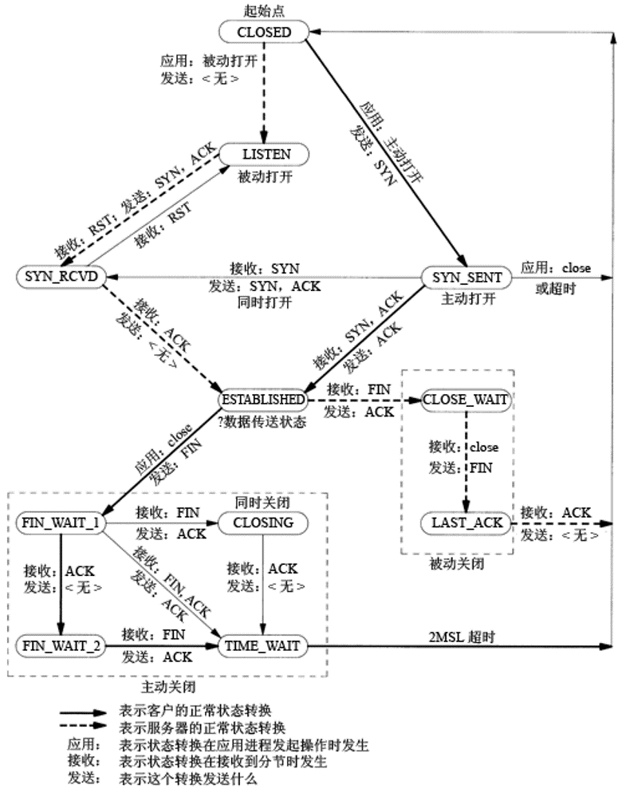

Slide 24
11种状态：
1、客户端独有的：（1）SYN_SENT （2）FIN_WAIT1 （3）FIN_WAIT2 （4）CLOSING （5）TIME_WAIT 。
2、服务端独有的：（1）LISTEN （2）SYN_RCVD （3）CLOSE_WAIT （4）LAST_ACK 。
3、共有的：（1）CLOSED （2）ESTABLISHED 。
三次握手：
1、TCP原先的状态是CLOSED，它发送一个SYN包到服务端申请主动打开。 此时，客户端的状态将变为SYN_SENT。
2、服务端通过建立套接字以及调用bind、listen函数，进入了监听状态，此时服务端的TCP状态为LISTEN,它通过被动打开，等待客服端的消息。
3、服务器收到SYN包，必须确认客户的SYN(ACK=J+1)，同时，自己也发送一个SYN包，SYN=K,则此时服务端状态为SYN_RECV。
4、客户端接收到消息后，此时客户端给服务端发送一个ACK，则客户端和服务端状态也转为ESTABLISHED，通过了三次握手，建立了连接。

Slide 25
四次挥手：
1、FIN_WAIT1产生状态实际上是当SOCKET在ESTABLISHED状态时，它想主动关闭连接，向对方发送了FIN报文，此时该SOCKET即进入到FIN_WAIT1状态。对方CLOSE一个SOCKET后发送FIN报文给自己，系统毫无疑问地会回应一个ACK报文给对方，此时则进入到CLOSE_WAIT状态。
2、如果等到了对方的ACK应答，则客户端的状态变为FIN_WAIT2。当然在实际的正常情况下，无论对方何种情况下，都应该马上回应ACK报文，所以FIN_WAIT1状态一般是比较难见到的，而FIN_WAIT2状态还有时常常可以用netstat看到。也表示半连接，通俗的说就是对方先告诉你，你先别关闭，我还有点东西要发给你。
3、接收方收到了对方的FIN报文，并发送了ACK报文，等2MSL后即可回到CLOSED状态。此时的状态为TIME_WAIT状态。
4、被动关闭的一方收到FIN报文后，等待对方的ACK报文。在等待过程中，TCP状态为LAST_ACK，如果收到了ACK报文，则转为CLOSED。

Slide 26
5、另外，关于CLOSING状态，百度百科的介绍比较通俗易懂：
这种状态比较特殊，实际情况中应该是很少见，属于一种比较罕见的例外状态。正常情况下，当你发送FIN报文后，按理来说是应该先收到（或同时收到）对方的ACK报文，再收到对方的FIN报文。但是CLOSING状态表示你发送FIN报文后，并没有收到对方的ACK报文，反而却也收到了对方的FIN报文。什么情况下会出现此种情况呢？其实细想一下，也不难得出结论：那就是如果双方几乎在同时close一个SOCKET的话，那么就出现了双方同时发送FIN报文的情况，也就会出现CLOSING状态，表示双方都正在关闭SOCKET连接。

Slide 27
SNMPv2新增的InformRequest的功能与意义：
一个代理器可被（）管理器管理
A 一个 B两个 C 三个 D 多个

